Slide 1
PHÒNG GIÁO DỤC VÀ ĐÀO TẠO QUẬN LONG BIÊN
TRƯỜNG TIỂU HỌC PHÚC LỢI
TOÁN 2
BÀI 65 : BIỂU ĐỒ TRANH (TIẾT 1)

Slide 2
1. Ôn và khởi động nhé lớp 2...

Slide 3
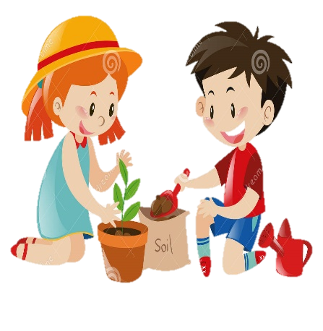
2
1
3
4
Notes:
Bài giảng thiết kế bởi: Hương Thảo - tranthao121006@gmail.com

Slide 4
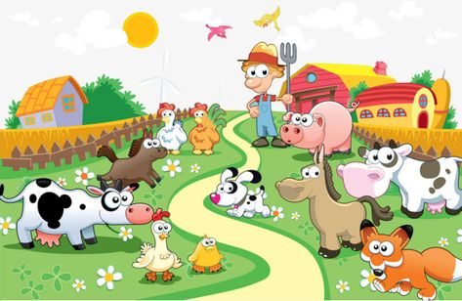
Quan sát tranh và chỉ ra có mấy con gà?
A. 3
B. 4
C. 1
D. 2
Trở về

Slide 5
Quan sát tranh và đếm xem có tất cả bao nhiêu con vật?


A. 11
B. 13
C.12
D. 14
Trở về

Slide 6
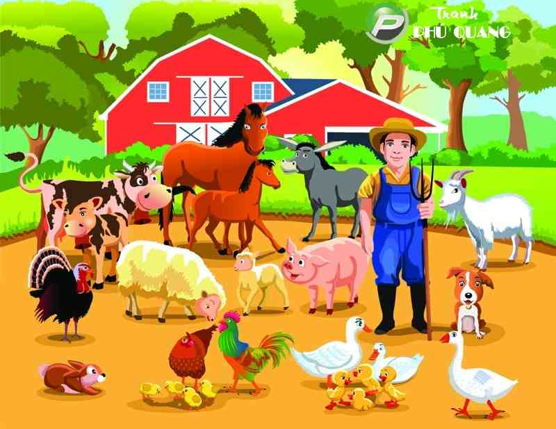
Có bao nhiêu con vịt trong tranh?
A. 3
B. 11
C. 7
D. 6
Trở về

Slide 7
56 + 123 = ?
A. 583
B. 179
C. 146
D. 169
Trở về

Slide 8
556 – 444 = ?
A. 113
B.111
C. 112
D. 123
Trở về

Slide 9
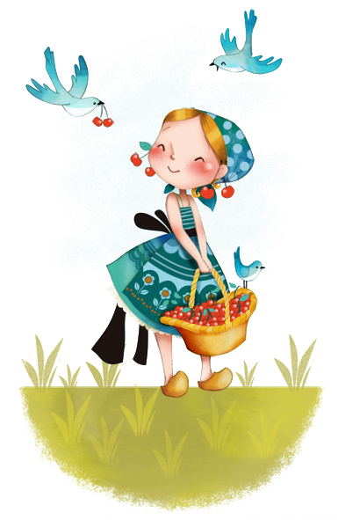
YÊU CẦU CẦN ĐẠT
1
- Nhận biết được biểu đồ tranh (biểu thị số liệu kiểm đếm bằng hình ảnh hoặc tranh vẽ theo cột hoặc hàng theo yêu cầu của việc kiểm đếm)
-
2
- Đọc và mô tả được các số liệu trên biểu đồ tranh.
3
Nêu được một số nhận xét đơn giản từ biểu đồ tranh.

Slide 10
KHÁM PHÁ

Slide 11
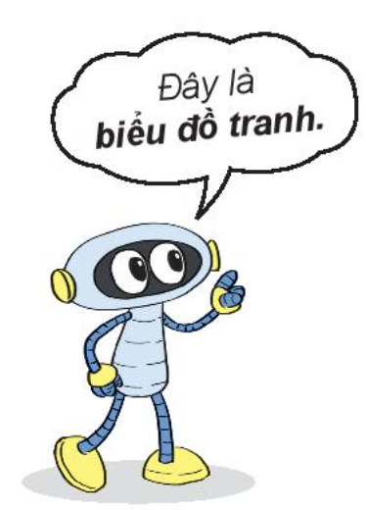
vàng
xanh
đỏ

Slide 12
vàng
xanh
đỏ
1
2
3

Slide 13
HOẠT ĐỘNG

Slide 14
Hình vuông | Hình tròn | Hình tam giác | Hình chữ nhật
6
9
4
5
1
Quan sát biểu đồ rồi trả lời câu hỏi
a. Mỗi loại có bao nhiêu hình?
b. Hình nào có nhiều nhất?
Hình nào có ít nhất?

Slide 15
2
Quan sát biểu đồ rồi trả lời câu hỏi
SỐ BÔNG HOA ĐÃ NỞ TRONG VƯỜN
6
4
10
b. Có tất cả số bông là:
6 + 4 + 10 = 20 (bông)
Đáp số: 20 bông
c. Hoa Hồng nhiều hơn hoa cúc số bông là:
6 – 4 = 2 (bông)
Đáp số: 2 bông

Slide 16
HOẠT ĐỘNG TIẾP NỐI
-Ôn lại kiến thức về biểu đồ tranh
-Chuẩn bị bài sau : Luyện tập

